Slide 1



PAGAMENTO POR SERVIÇOS AMBIENTAIS COMO ALTERNATIVA DE GESTÃO AMBIENTAL PARA GARANTIR O ABASTECIMENTO PÚBLICO
Autores:
Edenir Maria Serigatto
André Ferreira do Nascimento
Gabriel Néia Eberhardt
Ocimar Edson Oliveira

Slide 2
Os Problemas Ambientais
Comportamento humano;
Climáticos;
Secas prolongadas;
Enchentes;
Poluição;
Escassez hídrica......etc.

Slide 3
Os Instrumentos Econômicos e Ambientais
Os instrumentos econômicos e ambientais têm sido utilizados nas ultimas década como um meio de controlar ou no mínimo tentar impor regras para a utilização dos recursos naturais dito como bens de todos e dever da União de salvaguardá-lo.

Slide 4
Os Instrumentos Econômicos e Ambientais
Os mecanismos de Comando & Controle, são eles:
1- Regulamentos e sanções;
2- Taxas, impostos e cobranças;
3- Criação de mercado;
4- Intervenção de demanda final, e
5- Legislação da responsabilização.
(Seroa da Motta et al., 1996, e Seroa da Motta 1997)

Slide 5
Os Instrumentos Econômicos e Ambientais
O Pagamento por Serviços Ambientais (PSA) tem sido uma estratégia utilizada desde o final de década de 1990 por países latino-americanos para o financiamento da conservação ambiental (MELO & CONZÁLES, 2017).
PSA é um instrumento econômico de gerência ambiental, que se propagou nas diferentes regiões do país de maneira rápida, inédita e com a finalidade de “resolver” problemas específicos locais (JODAS 2015),

Slide 6
PSA como instrumento econômico de gerência ambiental
Diferentes modalidades de PSA são desenvolvidas em toda a região, desde programas de cobertura nacional (México e Costa Rica) até iniciativas em escalas locais como Brasil, Colômbia, etc. (AGUILAR et al., 2018).

Slide 7
PSA como instrumento econômico de gerência ambiental
Os mercados de PSA se estabelecem obedecendo cinco critérios:
a) uma transação voluntária onde;
b) um serviço ambiental bem definido;
c) é comprado por (pelo menos um) comprador de serviço ambiental;
d) de (pelo menos um) vendedor de serviço ambiental;
e) se e apenas se, o vendedor de fato entregar o serviço.
(Wunder, 2006)

Slide 8
Objetivo
Demostrar as dificuldades legais, técnicas e sociais enfrentadas para a implantação de um projeto de pagamento por serviços ambientais, tendo como base os desafios sucessos e frustrações vivenciadas pelo grupo gestor do projeto PSA do rio Queima Pé no município de Tangará da Serra - MT.

Slide 9
Material e Métodos
Os Dispositivos Legais
Lei Nº. 4.200 de 17/04/2014 – que dispõe sobre a criação do projeto de Pagamentos por Serviços Ambientais no município de Tangará da Serra.
Lei Complementar Nº. 198 de 21/11/2014 – que dispõe sobre a criação do fundo especial para recuperação das bacias hidrográficas do município de Tangará da Serra e dão outras providências.
Decreto N° 408 de 25 de novembro de 2015 que institui o grupo gestor do programa produtor de água.
Edital de CHAMADA PÚBLICA Nº 002/2016/SAMAE, convocando os proprietários da área do projeto a se cadastrarem.

Slide 10
Material e Métodos
Os Critérios para o Pagamento por Serviços Ambientais
Os valores de referência por hectare para o Pagamento por Serviços Ambientais são calculados por meio dos seguintes critérios:
Fase I–Área de APP cercada, controle de espécies invasoras e preparo do solo para plantio.
Fase II –Implantação e manutenção dos terraços em nível e barraginhas, plantio de mudas de espécies nativas, controle biológico total e Conservação de remanescentes florestais.

Slide 11
Material e Métodos
Os Critérios para o Pagamento por Serviços Ambientais
Fase III –Conservação de cercas das APPs, Replantio das mudas, conservação dos terraços e barraginhas e Conservação de remanescentes florestais.
Quando atingir 50% das atividades prevista no projeto executivo, o proprietário passará a receber um bônus anual de R$ 600,00 (seiscentos reais), que será pago a todo o produtor independente do tamanho da área da propriedade.

Slide 12
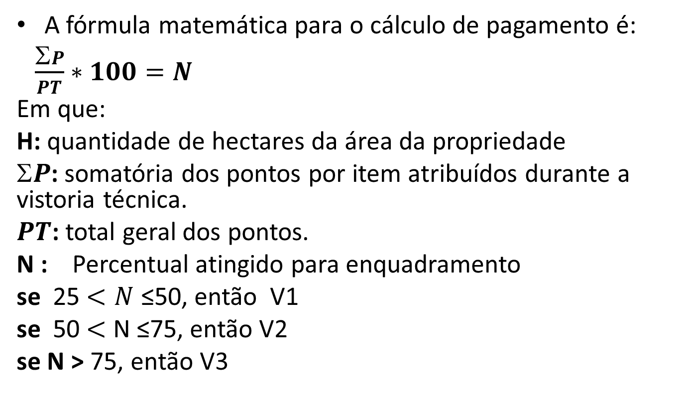
Material e Métodos
A fórmula matemática para o cálculo de pagamento é:
$\frac{ΣP}{PT}∗100=N$
Em que:
H: quantidade de hectares da área da propriedade
$P$: somatória dos pontos por item atribuídos durante a vistoria técnica.
$PT$: total geral dos pontos.
N : Percentual atingido para enquadramento
se 25 $<N$ ≤50, então V1
se 50 $<$ N ≤75, então V2
se N > 75, então V3

Slide 13
Material e Métodos
Construção dos Projetos Individuais por Propriedade (PIP)
Visitas técnicas, para coletar informação sobre o histórico de ocupação e uso do solo da área, coletas dos pontos de coordenadas geográficas: das divisas de cada propriedade, das APPs (nascentes e matas ciliares), remanescente florestal, área da sede, pastagens e cultivos.

Slide 14
Material e Métodos
Construção dos Projetos Individuais por Propriedade (PIP)
O projeto individual por propriedade (PIP) contem as seguintes informações:
tamanho total da área em hectare;
quantidade de área de preservação permanente total;
quantidade de área de preservação permanente degradada;
remanescente florestal;
quantidade de cerca a ser construída em área de pastagem;
quantidade de mudas de árvores de espécies nativas a serem plantadas.

Slide 15
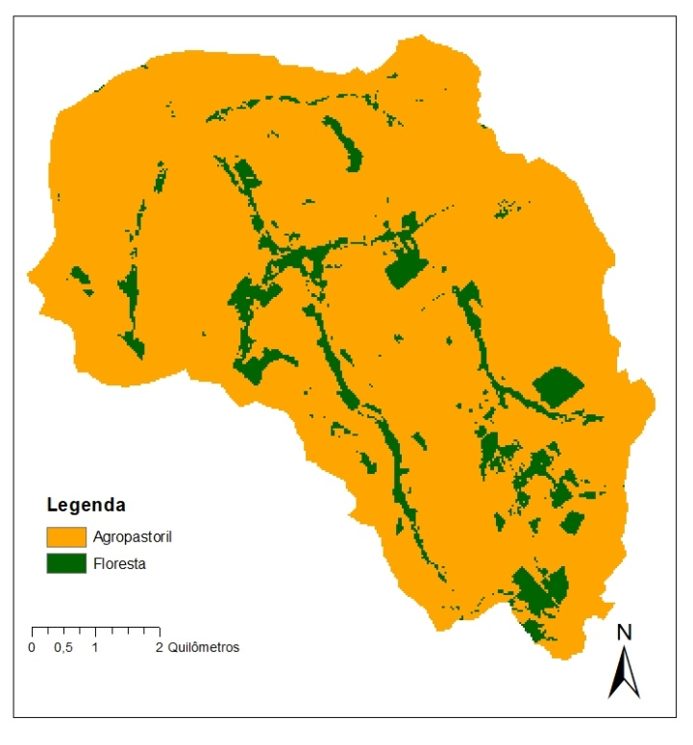
Resultados e Discussão
A área total do projeto é de 5.417,69 hectares as atividades agropastoris ocupam 92,94% da área, os outros 7,05% estão enquadrados como remanescentes florestais nas quais estão inseridas as matas ciliares e fragmentos de florestas ainda preservados
Figura1: Mapa de uso do solo da área do PSA

Slide 16
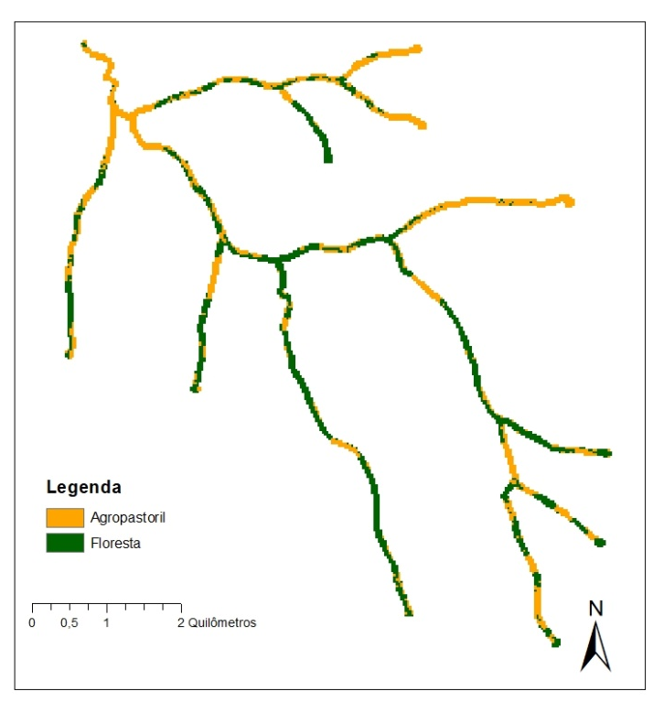
Resultados e Discussão
A APP para o PSA do Queima Pé é de 316 hectares.
Corresponde a 5,83% da área total do projeto.
154,26 hectares (48,81%) das APPs estão com uso indevido do solo e,
161,73 hectare (51,18%) estão preservados (Figura 2).
Figura2: Conflito de de uso do solo nas APPs.

Slide 17
Resultados e Discussão
14 propriedades da área do Projeto do PSA do Queima Pé se inscreveram na primeira Chamada Pública nº002/2016/SAMAE.
A área de preservação permanente das quatorze propriedades somam 77,73 hectares, correspondendo a 24,59% da área total de APP do projeto.
O conflito de uso do solo nas APPs das propriedades inscritas até 2017 somam 31,65 hectares (20,51%) das APPs degradadas necessitando assim de alguma intervenção para a sua recuperação.

Slide 18
Resultados e Discussão
Das propriedades que se inscreveram somente onze (11) efetivaram contrato;
Três propriedades estão com suas APPs totalmente preservadas;
Três precisam de intervenção mínima;
Cinco necessitam de maior intervenção.
O quantitativo em hectare de APP que fazem parte do projeto PSA do Queima Pé após a assinatura dos contratos é de apenas 11,91 hectares destes 3,95 hectares encontram-se degradados.

Slide 19
Resultados e Discussão
Os desafios enfrentados pelos técnicos do grupo gestor foram:
1- Elaboração de uma fórmula matemática para o cálculo do valor a ser pago por hectare de APP e remanescente florestal, que atendesse ás demandas imposta pelo fator quantidade de verba disponível para o pagamento aos produtores, caso todos proprietários da área do projeto aderissem ao mesmo.
2- Elaboração e divulgação do Edital de Chamamento para inscrição dos produtores,
3- As inúmeras correções das planilhas de cálculo de desembolso junto a Caixa Econômica Federal até o projeto finalmente ser aceito.

Slide 20
Resultados e Discussão
As Frustrações:
Negociações com a Caixa Econômica Federal do Estado de Mato Grosso, por ser o primeiro projeto dessa natureza no estado, os técnicos da referida instituição alegavam não ter possibilidade de avaliar e verificar se as atividades correspondentes ao desembolso teriam ou não sido executada.
Número de produtores que efetivaram contrato com o SAMAE.

Slide 21
Resultados e Discussão
Estabelecer um contrato de PSA requer conhecimento considerável e capacidade de gerenciar tarefas administrativas (ZBINDEN & LEE, 2005).
Os relatos sobre os programas de PSA no Brasil apontam que no início são poucos os produtores rurais que se inscrevem e firmam contrato nestes tipos projetos, Pagiola et al., (2013).

Slide 22
Resultados e Discussão
O projeto de PSA do Queima Pé atende aos cinco critérios estabelecidos por Wunder (2006), para definir mercados de PSA “puros”:
1) uma transação voluntária (os proprietários não são obrigados a se inscreverem, se o fazem é por livre e espontânea vontade);
2) um serviço ambiental bem definido (adequação ambiental das propriedades para melhorar a taxa de infiltração de água no solo, recuperação e manutenção das APPs como objetivo de aumentar a disponibilidade de água para abastecimento público.

Slide 23
Resultados e Discussão
3) comprado por (pelo menos um) comprador de serviço ambiental (no caso especifico do PSA do Queima Pé, todos os cidadãos tangaraenses que pagam na conta de água de sua residência ou estabelecimento comercial 1,5 (um e meio por cento) nas tarifas de água e esgoto),
4) de pelo menos um vendedor de serviço ambiental (os proprietários que efetivaram contrato com o SAMAE),
5) se e apenas se, o vendedor de fato entregar o serviço (a fiscalização exercida pelos componentes do grupo gestor que faz as visitas técnicas e avaliam o cumprimento das ações acordadas).

Slide 24
Conclusão
O Pagamento por Serviço Ambiental tem se firmado como um instrumento econômico eficiente no que se refere a promover uma aproximação entre aqueles que preservam o serviço ambiental e aqueles que mesmo não conhecendo a necessidade precisam e usufruem do serviço ambiental preservado.
Para a instalação de um PSA é necessário que a equipe gestora seja constituída de profissionais técnicos das varias áreas ligada ao meio ambiente. Essa prerrogativa pode facilitar ou dificultar a instalação de um PSA principalmente em pequenos municípios pela falta de pessoal qualificado nos quadro de funcionários das diversas secretarias municipais.

Slide 25
Conclusão
O projeto Pagamento por Serviço Ambiental do rio Queima Pé é o primeiro do estado de Mato Grosso, tem apenas três anos de execução os resultados são ainda preliminares.
Os desafios iniciais foram superados e o projeto atualmente se firma como um programa que se propõem reunir proprietários rurais capazes de visualizar nas suas ações a produção de água para as futuras gerações tangaraense.

Slide 26
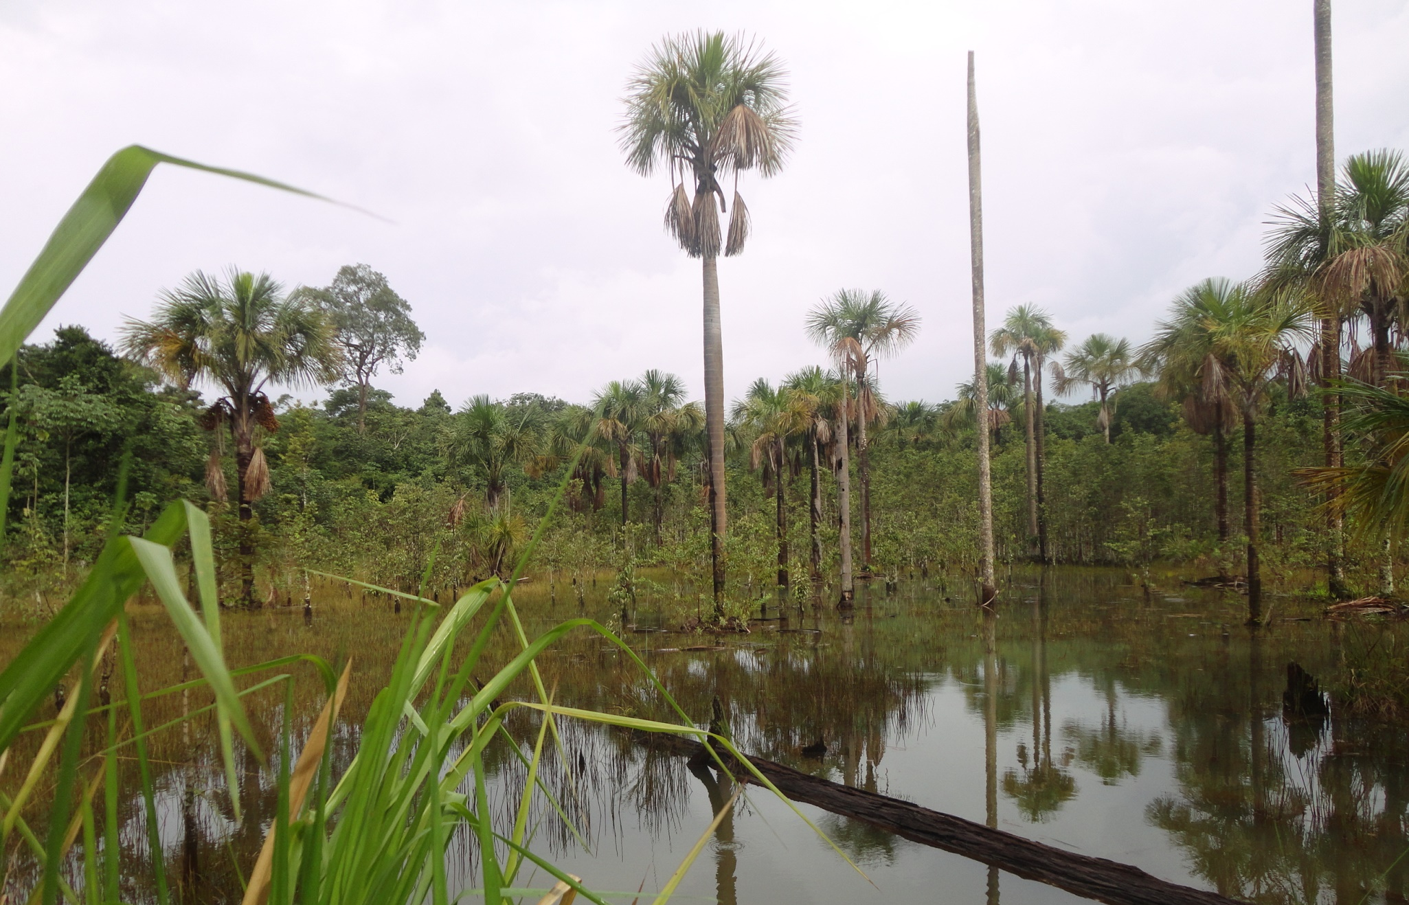
Obrigada!

